Slide 1
সবাইকে স্বাগতম

Slide 2
Md.Al Helal
Junior Instructor ( Farm Machinery)
Technical School And College, Patuakhali

Slide 3
পাঠ পরিচিতি
শ্রেণী : ষষ্ঠ
বিষয় : কর্মমুখী প্রকৌশল শিক্ষা-১
অধ্যায়: তৃতীয়
সময়: ৪৫ মিনিট

Slide 4
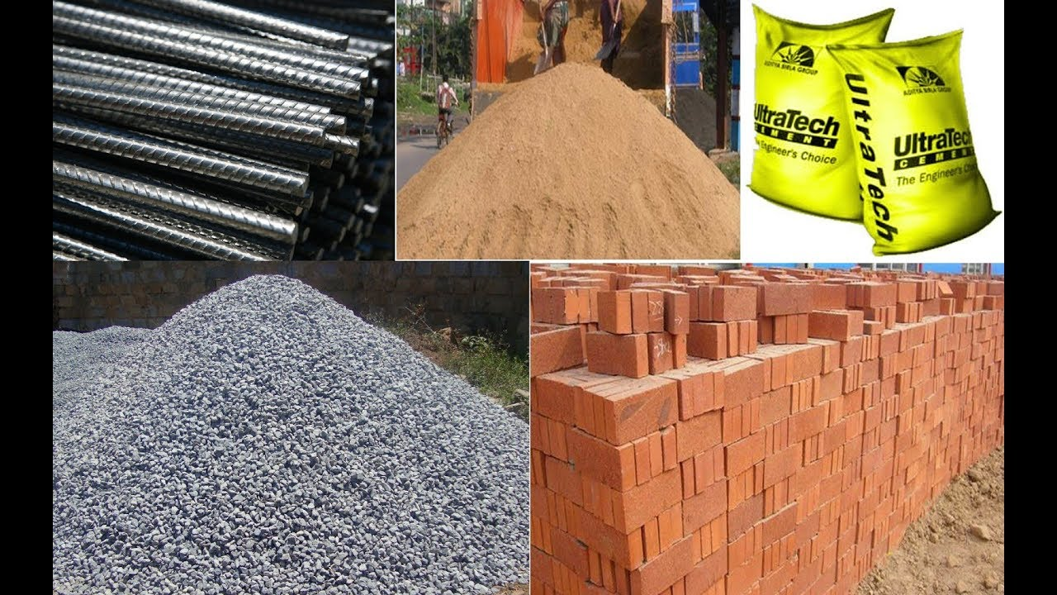

Slide 5
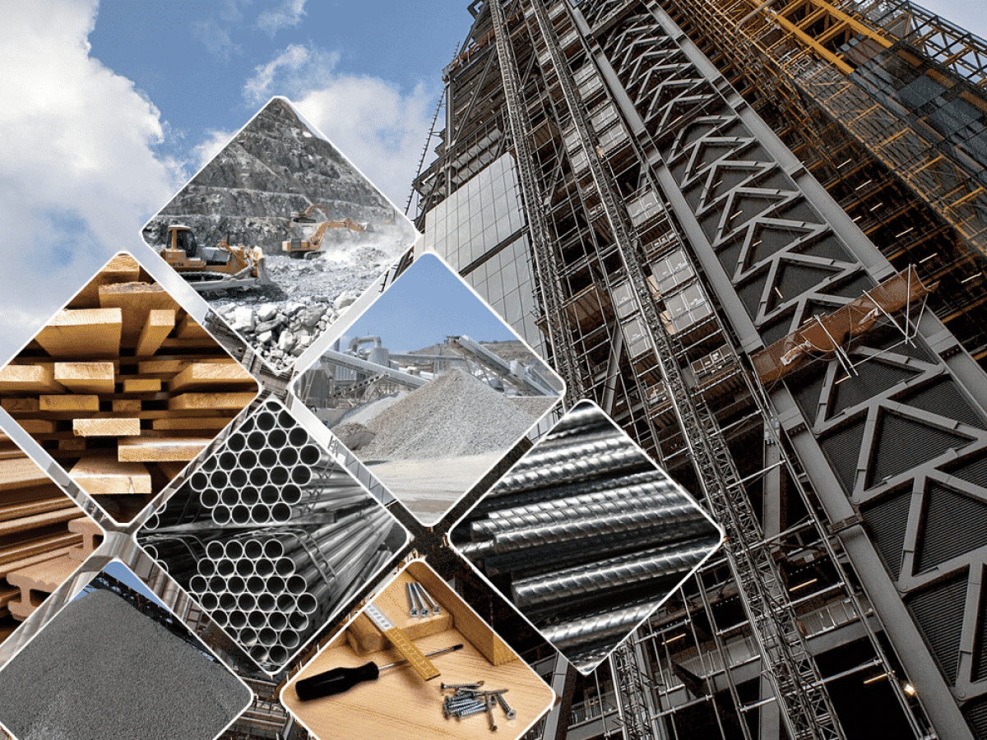
Building Construction Materials
ইমারত নির্মান সামগ্রী

Slide 6
শিখনফল
ইমারত নির্মান সামগ্রী ব্যাবহার করতে পারবে
দেয়ালে চুনকাম করার পদ্ধতি বর্ননা করতে পারবে
সঠিক পদ্ধতি রঙ করার পদ্ধতি বর্ননা করতে পারবে
দেয়ালে রং করতে পারবে
রঙ ও বার্নিশ পার্থাক্য নিরুপন করতে পারবে
নির্মান কাজে সর্তকতা অবলম্বন করতে আগ্রহী হবে।

Slide 7
অনুসন্ধানমুলক প্রশ্নঃএকটি বাড়ি বানাতে কিকি সামগ্রী লাগে

Slide 8
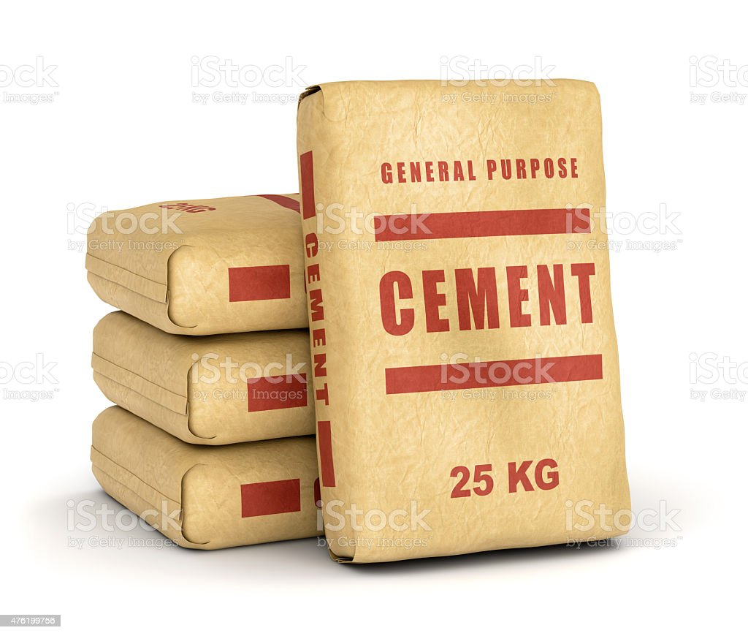
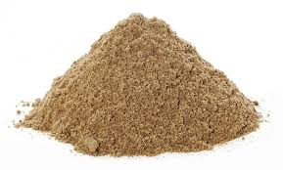
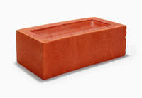
বিভিন্ন ধরনের নির্মান সামগ্রী
Brick (ইট)
বালি (Sand)
গাথুনি প্লাস্টার ইত্যাদির মশলা তৈরিতে
কংক্রিটের সুক্ষদানা হিসাবে
ইটের ফাকা স্থান পুরনে
মেঝে,রাস্থা,ভিত্তি ইত্যাদি ভরাট করতে
সিমেন্ট ( Cement)
সাধারনত ৫০ কেজির ব্যাগ হয়।

Slide 9
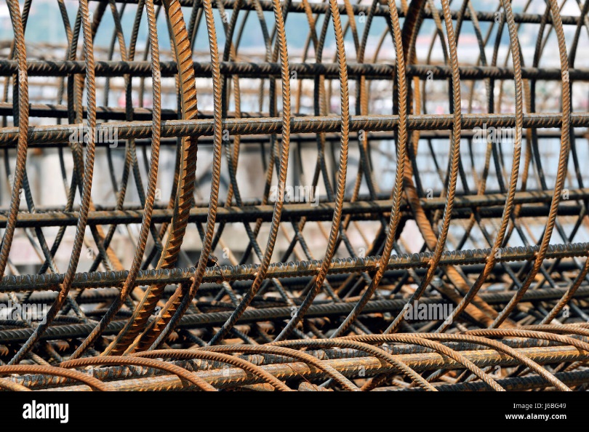
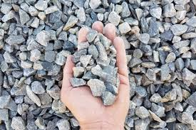
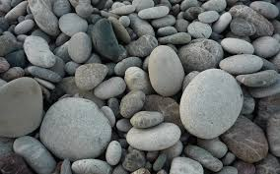
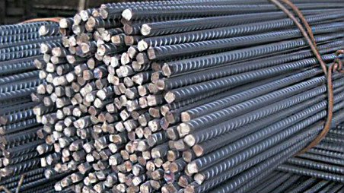
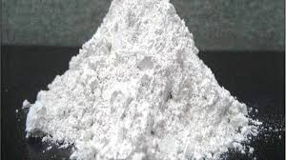
পাথর ( Stone)
পাথর প্রকৃতিতে পাওয়া যায়,ছাদ সিড়ি,রাস্থা,উড়াল সেতু তৈরিতে পাথর ব্যবহার করা হয়।
লোহা (Iron)
Lime( চুন)

Slide 10
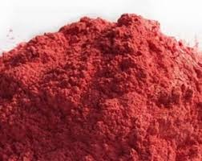
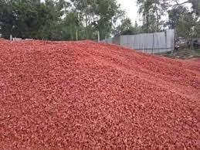
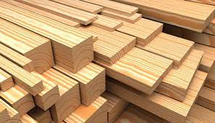
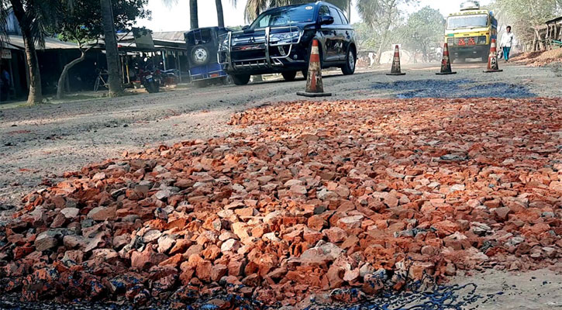
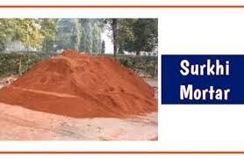
কাট ( Timber)
খোয়া (Khoa)
Surki (সুরকি)

Slide 11
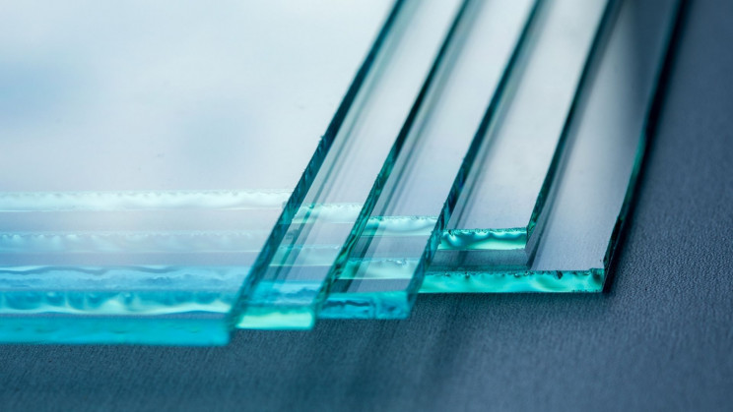
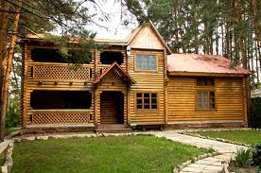
Glass ( কাচ)
কাঠের তৈরী শৈল্পিক ইমারত

Slide 12
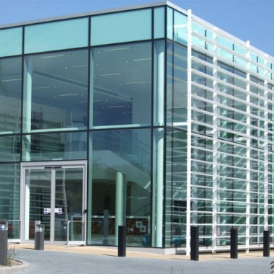
বাড়ি নির্মানে কাচের ব্যবহার

Slide 13
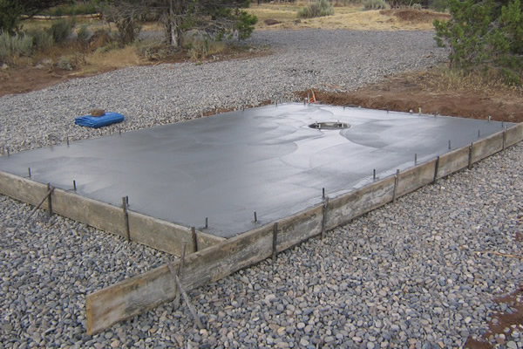
জবের নামঃ একটি স্লাব তৈরী

Slide 14
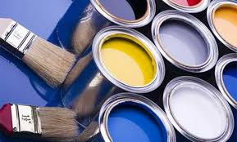
জব নং –২
রং এর কাজ

Slide 15
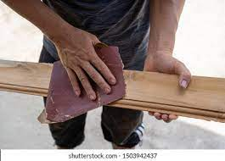
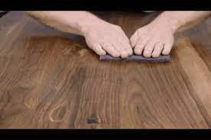
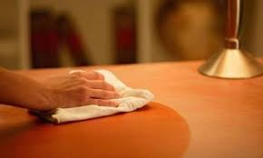
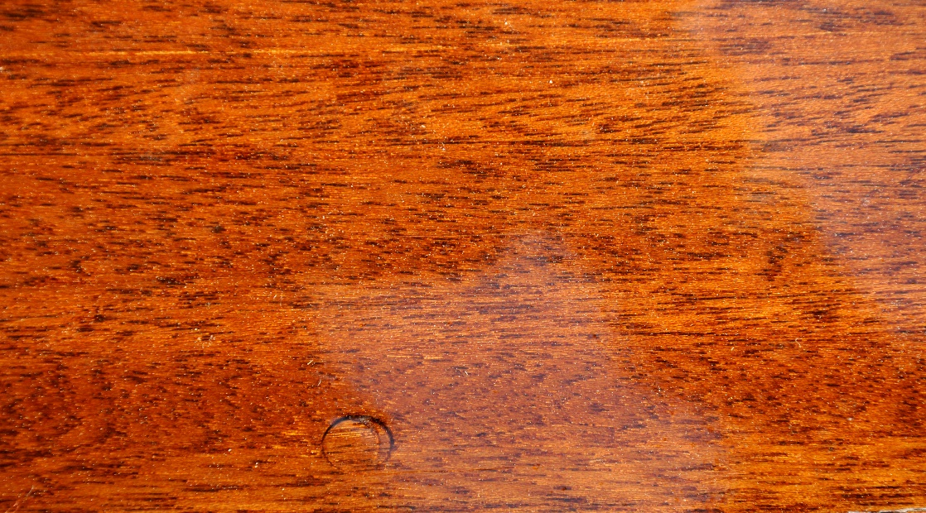
বার্নিশের আগে এমারি পেপার দিয়ে মসৃন করা হচ্ছে
বার্নিশ করা হচ্ছে
বার্নিশ করা কাট

Slide 16
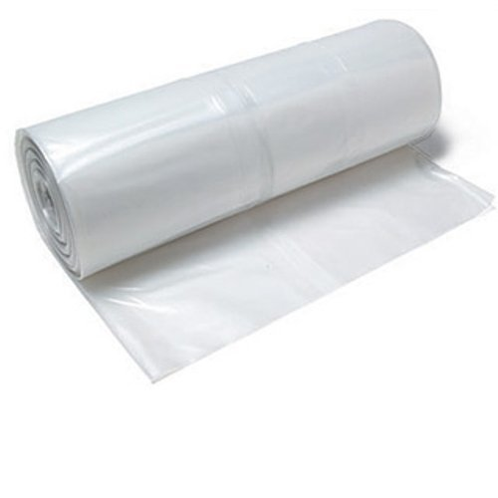
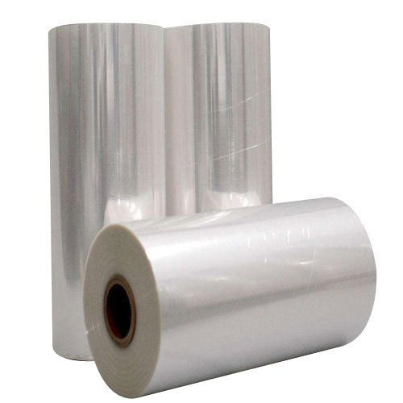
পলিথিনঃ নির্মান সামগ্রী ঝড়,বৃষ্টি বা আদ্রতা থেকে দূরে রাখার জন্য পলিথিন ব্যবহার করা হয়। পলিথিন প্রয়োজনীয় উপদান হলেও পরিবেশর উপর এর ক্ষতিকর প্রভাব রয়েছে তা অস্বীকার করার উপায় নেই। তাই বায়োগ্রেডিবল বা পচনশীল পলিথিন বর্তমানে নির্মান সামগ্রীতে ব্যবহার হচ্ছে।

Slide 17
বাড়ির কাজ
১। একটি বাড়িতে কোন কোন জায়গায় কাচ ব্যবহার করা হয় তার তালিকা কর
২।কয়েকটি নির্মান সামগ্রীর নাম লিখ।

